Slide 2

Was ist bootstrapping?
“In the field of electronics, a technique where part of the output of a system is used at startup can be described as bootstrapping.” Cite in Powerpoint??

Slide 3
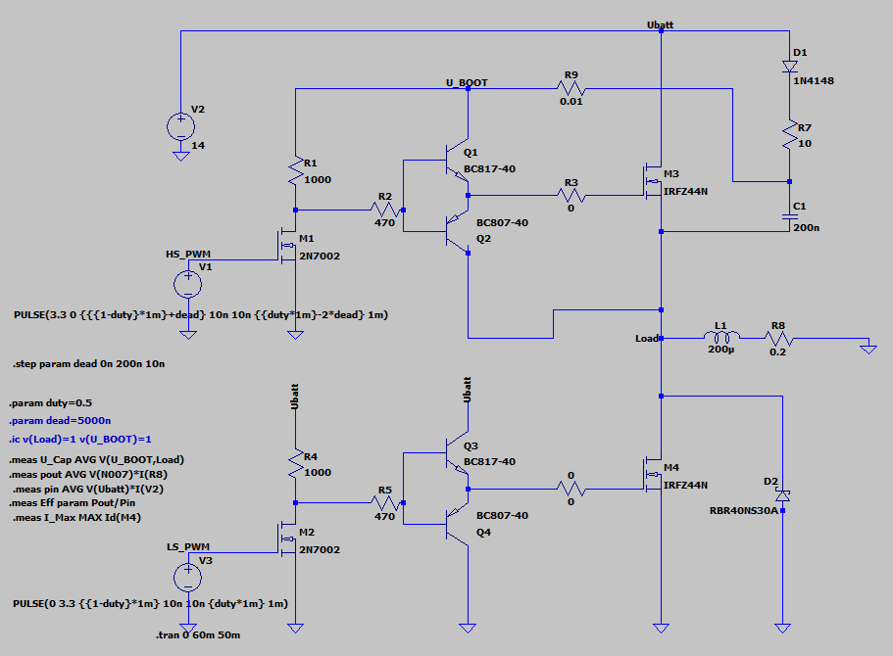
Minimale Totzeit
Verändern der Totzeit bis Kurzschluss
auftritt

Slide 4
Minimale Totzeit-Spannungsüberhöhung
M3 schaltet zu schnell ein → kommt zu Kurzschluss über Bodydiode obwohl M4 ausgeschaltet ist.

Slide 5
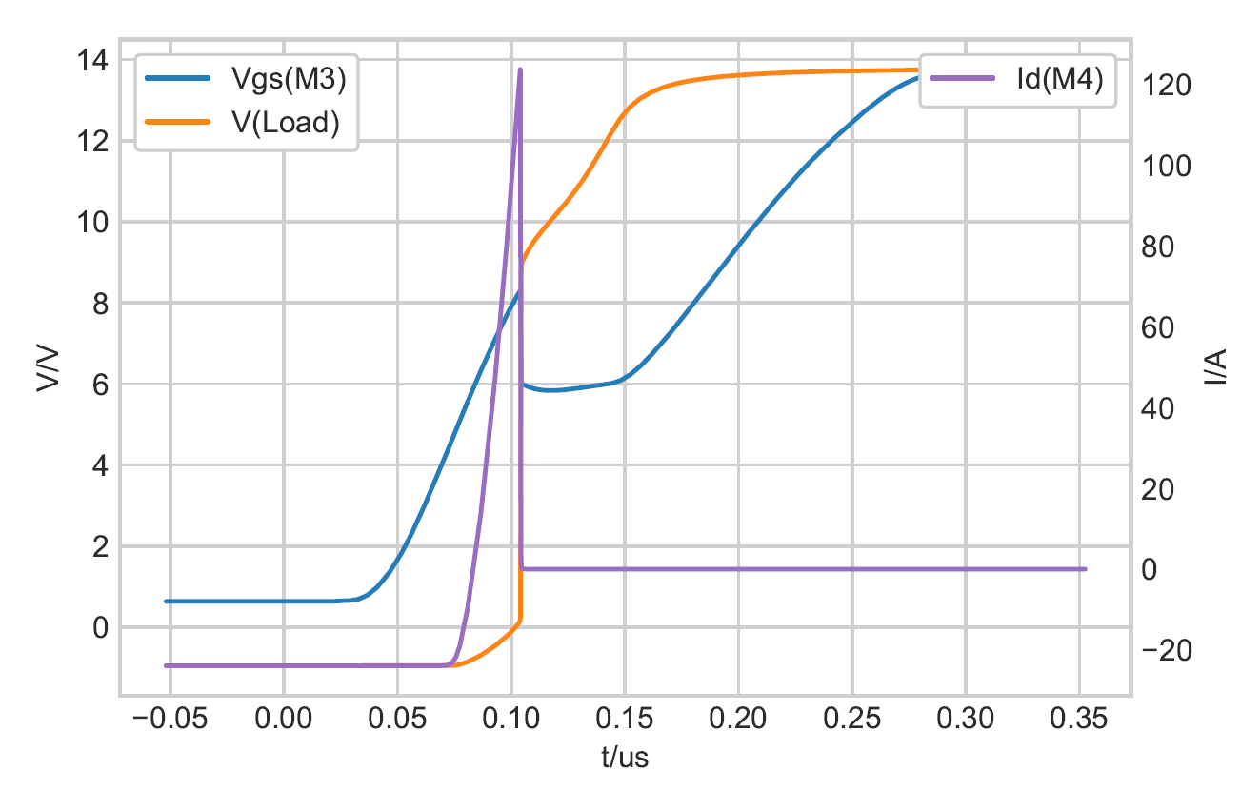
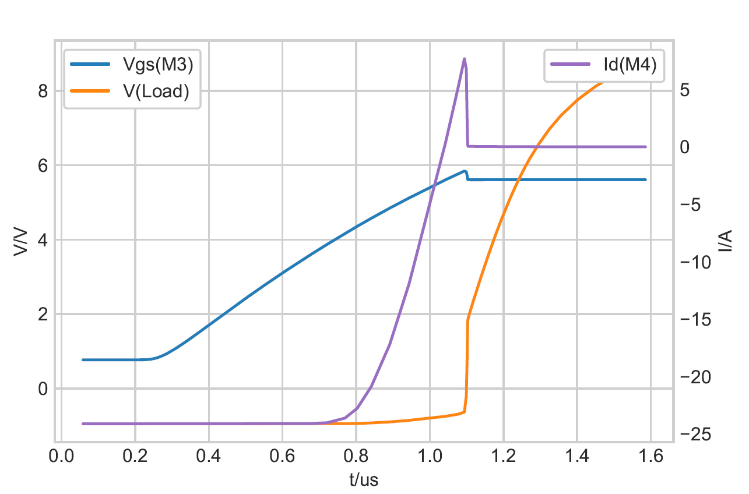
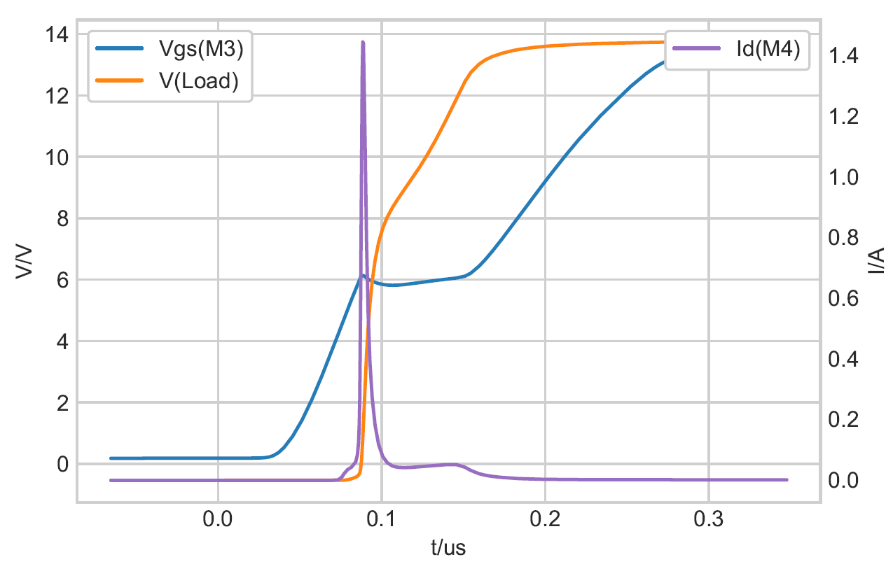
Minimale Totzeit-Spannungsüberhöhung
Abhilfe:
Einschaltzeit von M3 erhöhen
Zusätzliche Diode D2
Abhilfe:
Einschaltzeit von M3 erhöhen
Zusätzliche Diode D2 vom Typ RBR40NS30A
Ohne Widerstand, ohne Diode
100 Ohm Gatewiderstand
Mit Diode

Slide 6
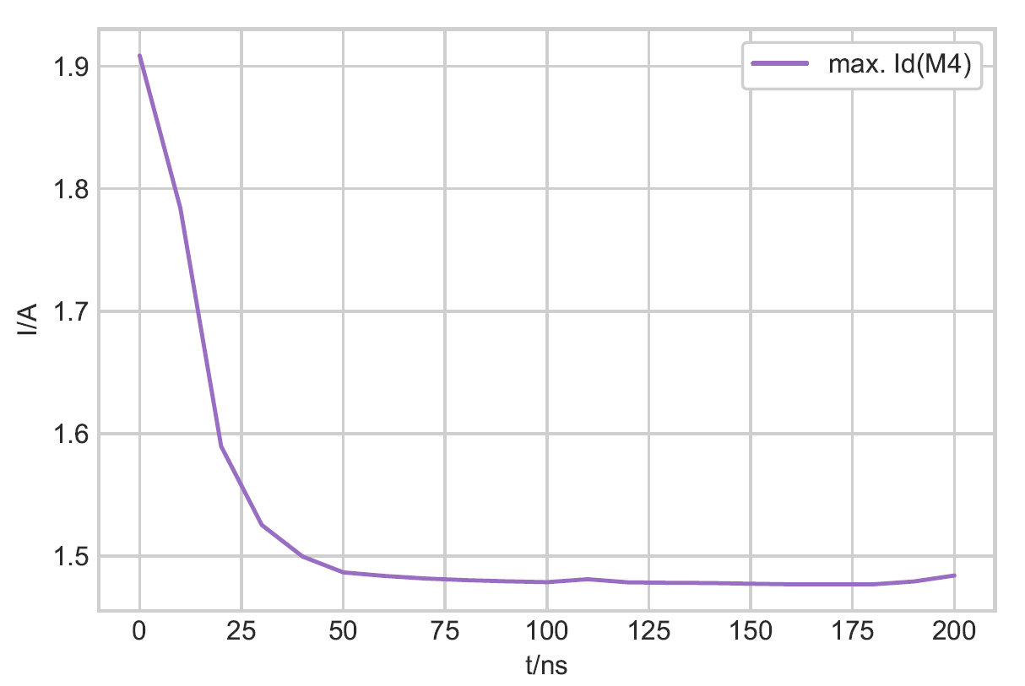

Minimale Totzeit
Variation der Totzeit:
.step param dead 0n 200n 10n
.meas I_Max MAX Id(M4)
Gleiche Größenordnung wie Ein-/Ausschaltzeit
Auszug aus Datenblatt von IRFZ44n.
Maximaler Drainstrom in Abhängigkeit von der Totzeit.

Slide 7
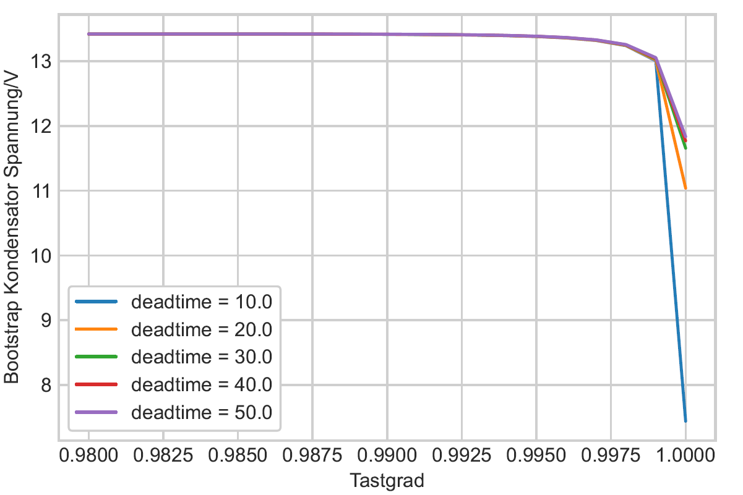
Aussteuerungsbegrenzung
Variation von Tastgrad und Totzeit:
.step param dead 10n 50n 10n
.step param duty 0.98 1 0.001
.meas U_Cap AVG V(U_BOOT,Load)
Spannung am Bootstrap-Kondensator in Abhängigkeit von Totzeit und Tastgrad

